Slide 2
Easy learn
Автор: Атапина Полина
Преподаватель: Ионисян Андрей Сергеевич
г. Ставрополь

Slide 3

Идея
Она заключается в легком изучении английских слов и эффективного пополнения словарного запаса. Данная программа хорошо подойдет тем, кто знает грамматику, но в разговорной речи не чувствует себя уверенно из-за незнания каких либо фраз и слов.
Один из плюсов этого приложения состоит в том, что можно самому создавать папки со словами, которые нужны пользователю, а не брать бесполезные для него темы.

Slide 4
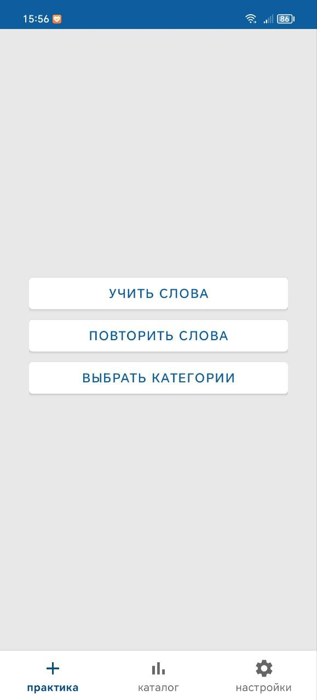
Структура
В приложении есть три отдела, между которыми удобно переключаться с помощью нижнего меню
1.0 Практика. Тут можно выбрать интересующие категории для изучения и соответственно учить/повторить слова.

Slide 5
Структура
1.1 Изучение слов. Проходит в виде диктанта, где дается слово, а пользователь должен дать перевод. Благодаря нестрогой проверке человек может совершать 1-2 опечатки, и ответ все равно будет засчитан. В конце выводится результат и время за которое прошел урок. Всего в одном уроке изучается 10 слов.

Slide 6
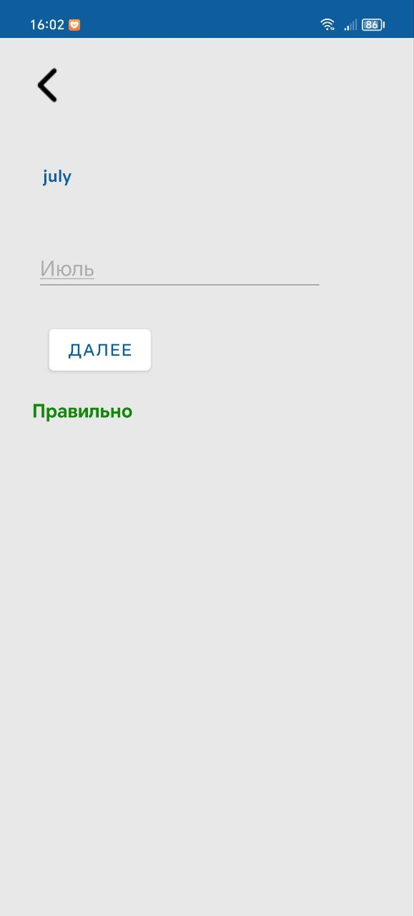
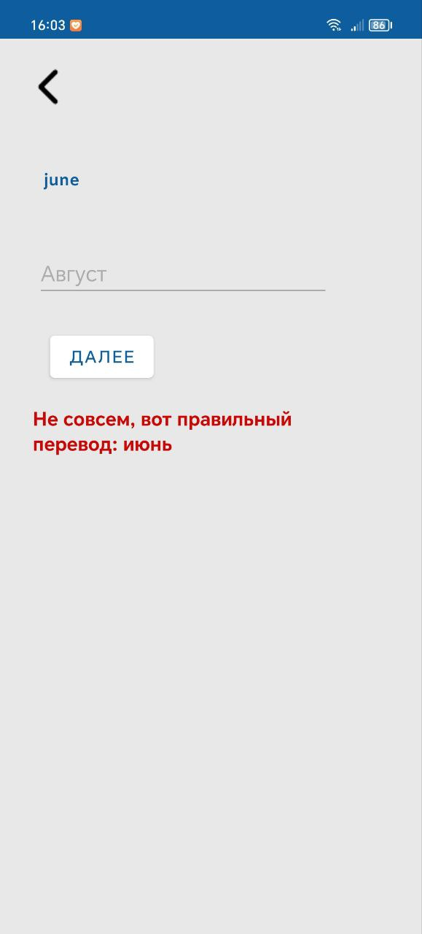
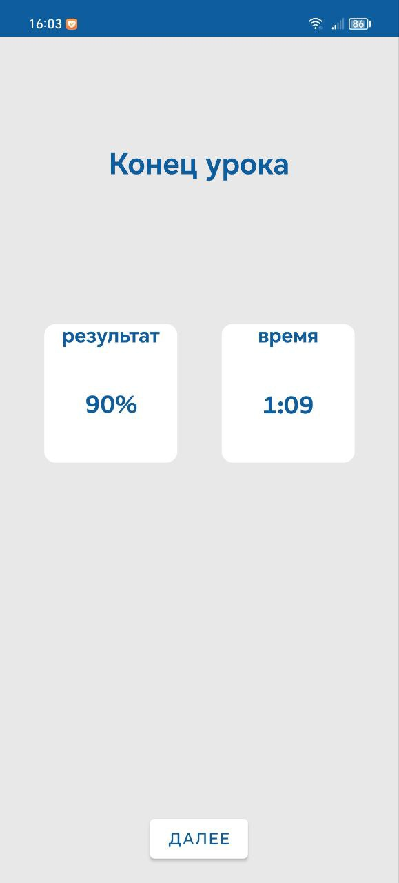
Вид

Slide 7
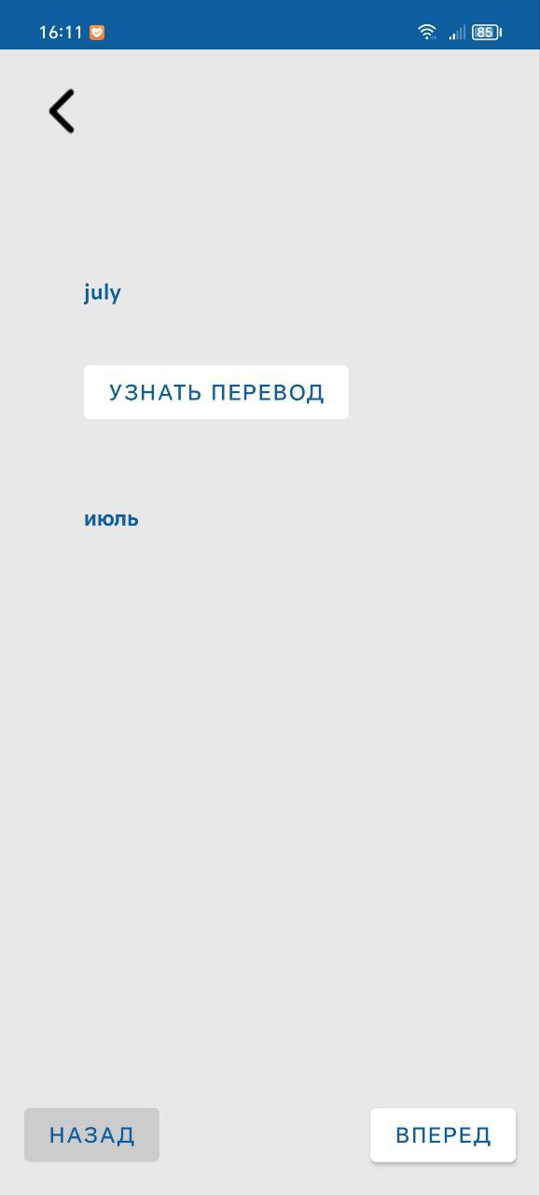
Структура
1.2 Повторение. Здесь пользователь может вспомнить слова, которые он выбрал. Если же человек знает перевод, то он может просто нажать кнопку вперед.

Slide 8
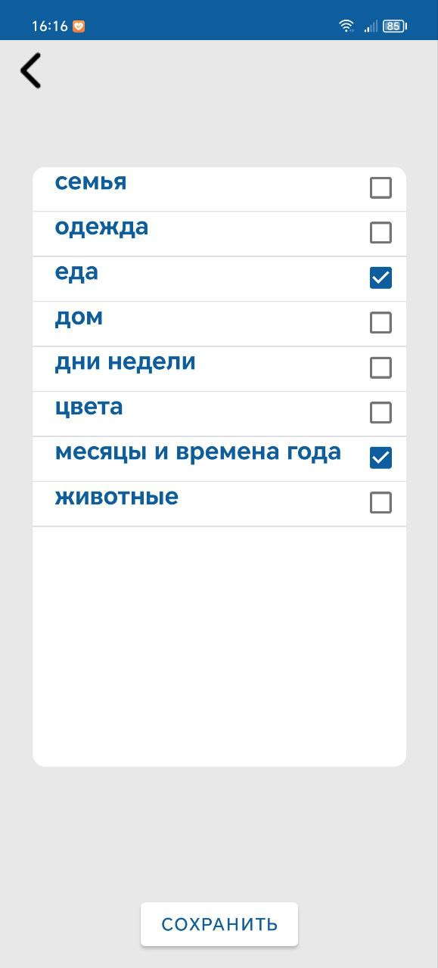
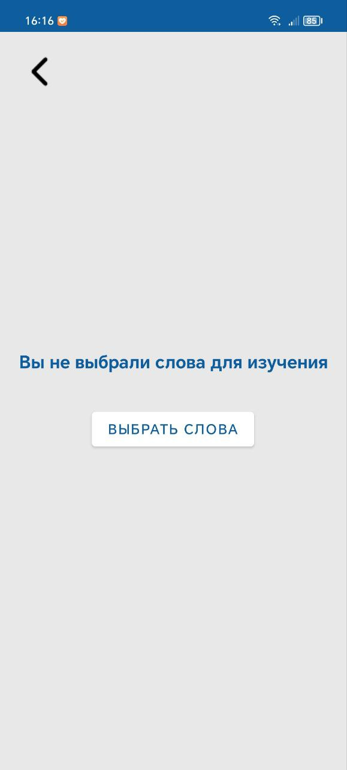
Структура
1.3 Выбор категорий. Тут можно выбрать необходимы для себя категории. Также если нажать на «учить слова», но ни одна категория не выбрана, то программа попросит это сделать.

Slide 9
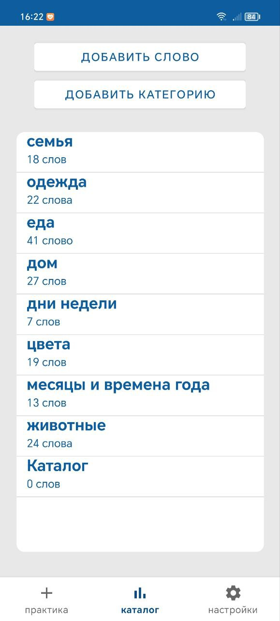
Структура
2.0 Каталог. В нем пользователь имеет возможность ознакомиться с категориями, добавить свои слова и темы.

Slide 10
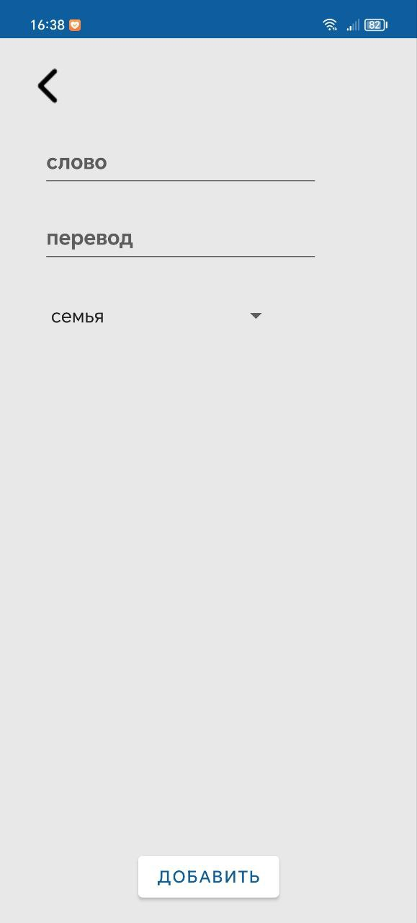
Структура
2.1 Добавление тем и слов. Отслеживает, чтобы пользователь не дублировал их, и, конечно же, добавляет их если условия выполнены.

Slide 11
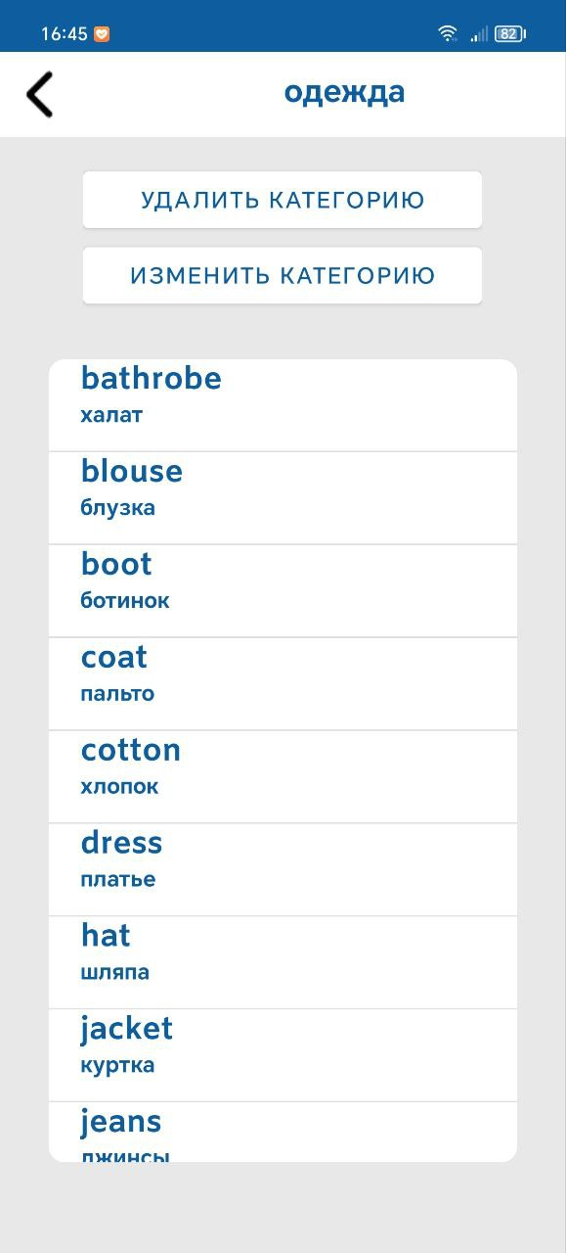
Структура
2.2 Взаимодействие со списком. Можно просмотреть содержимое категорий, послушать как произносится слово, просто нажав на него, а также удалить ненужные категории/слова. При долгом нажатии на слово можно изменить его местоположение, перевод и само слово.

Slide 12
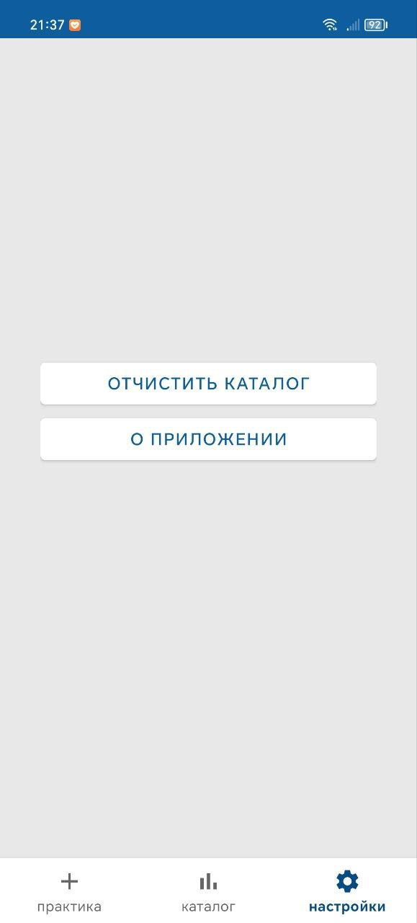
Структура
3.0 Настройки. В данном разделе располагаются данные о создателе и также есть кнопка чтобы отчистить каталог (остаются только первоначальные данные)

Slide 13
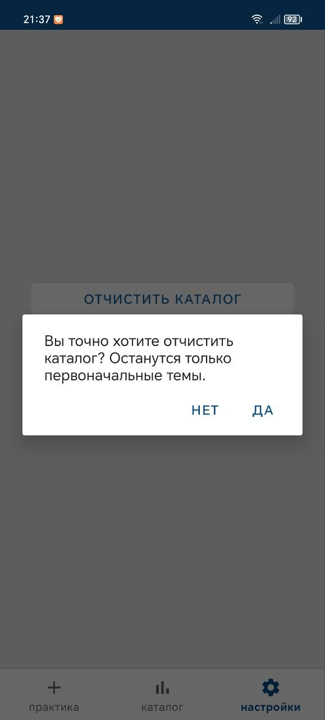
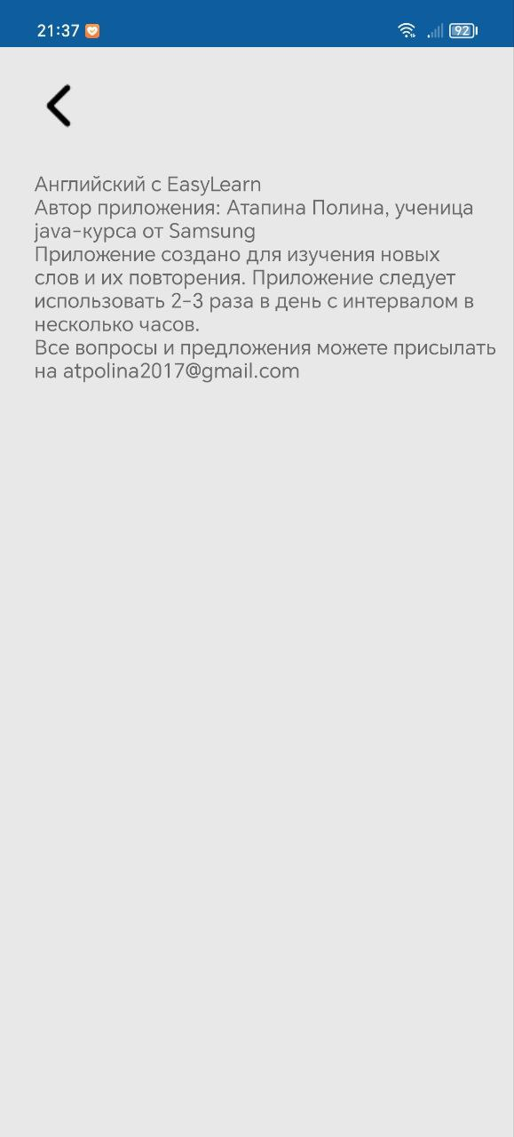
Вид

Slide 14
Возможности для развития
Добавить автоматический перевод и возможность добавлять примеры применения слов.
Добавить отслеживание прогресса.
Сделать привязку к аккаунту, для сохранения прогресса.
Добавить картинок
Расширить настройки

Slide 15
Спасибо за внимание!

Slide 16


